Slide 1
Проект «Одна школа – одна страна» Liechtenstein
Лихтенштейн
МОБУ СОШ№14 г.Сочи

Slide 2
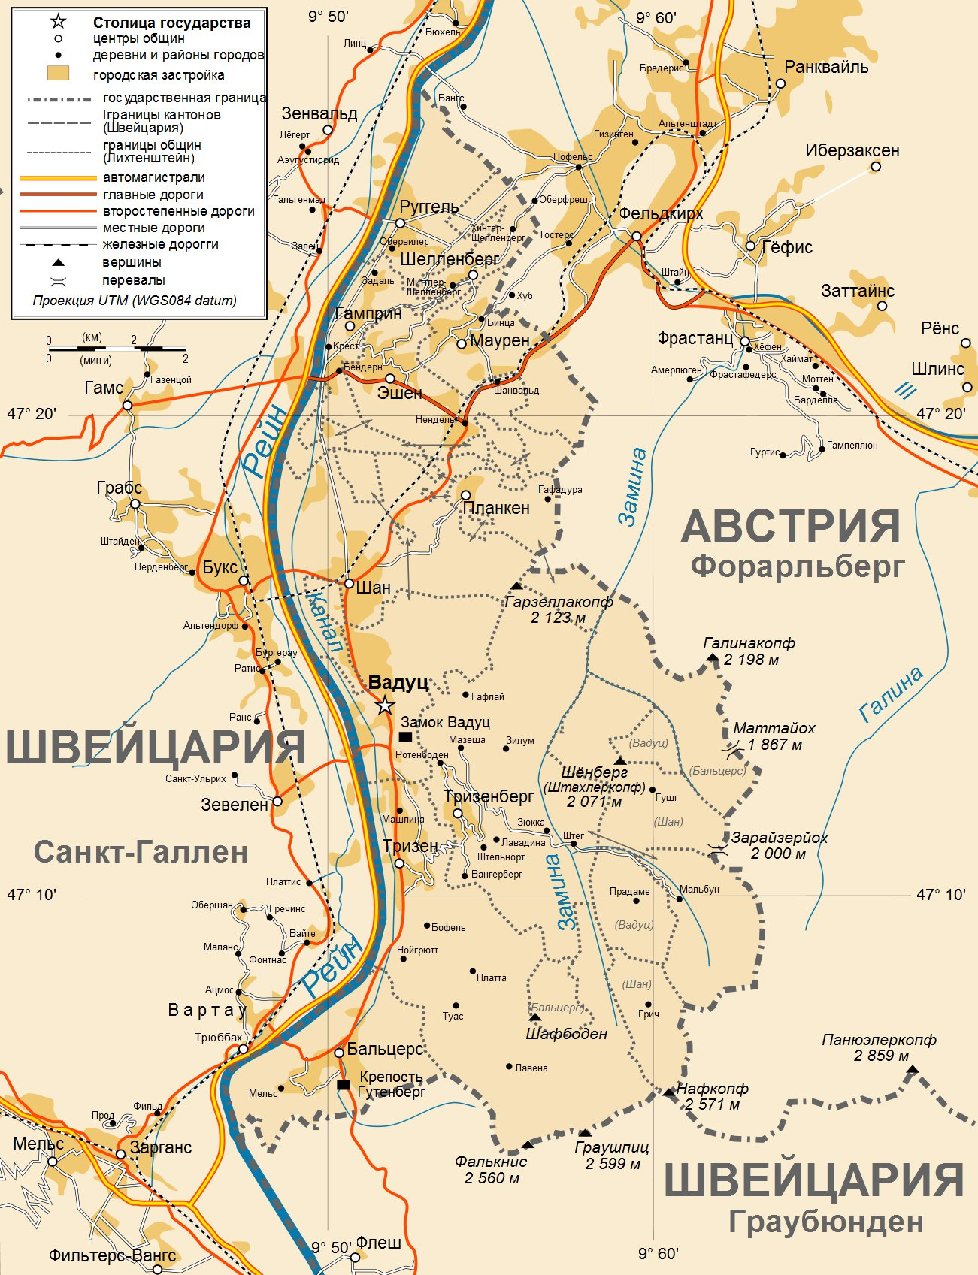
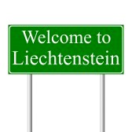
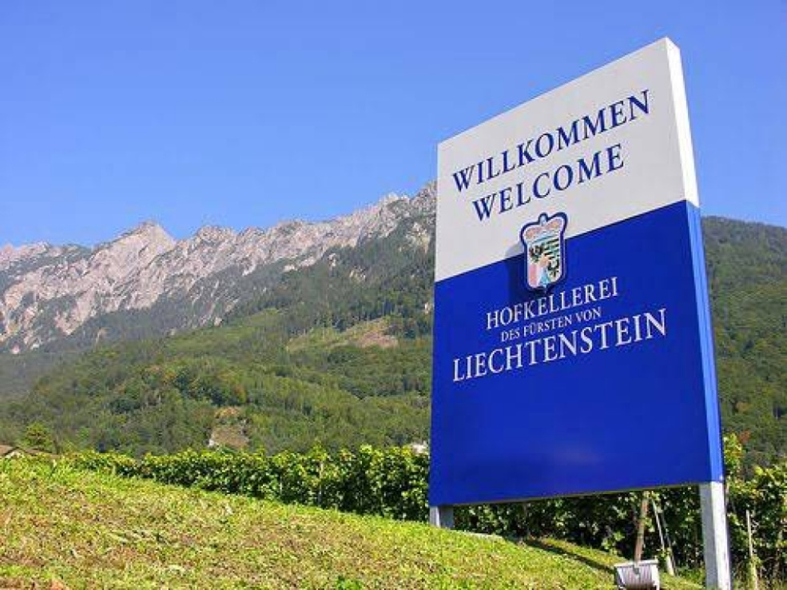
Игрушечная страна
Лихтенштейн называют карликовым государством
160 квадратных километров – это вся его площадь (на его территории может поместиться 3 Центральных района г.Сочи)
На этой территории живут 33 тысячи человек

Slide 3
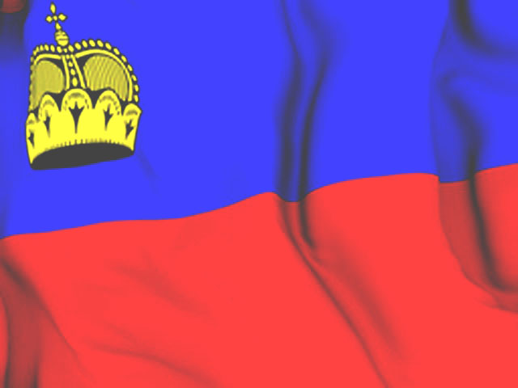
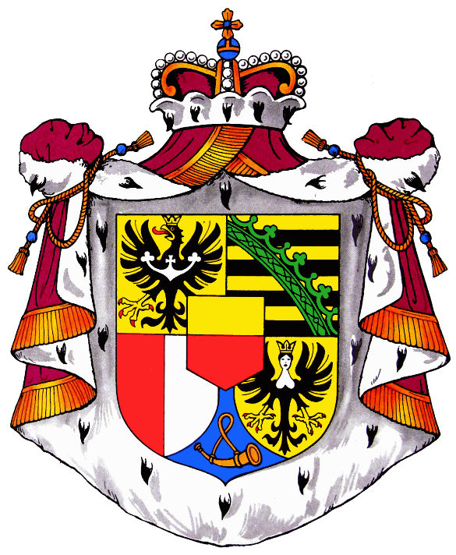
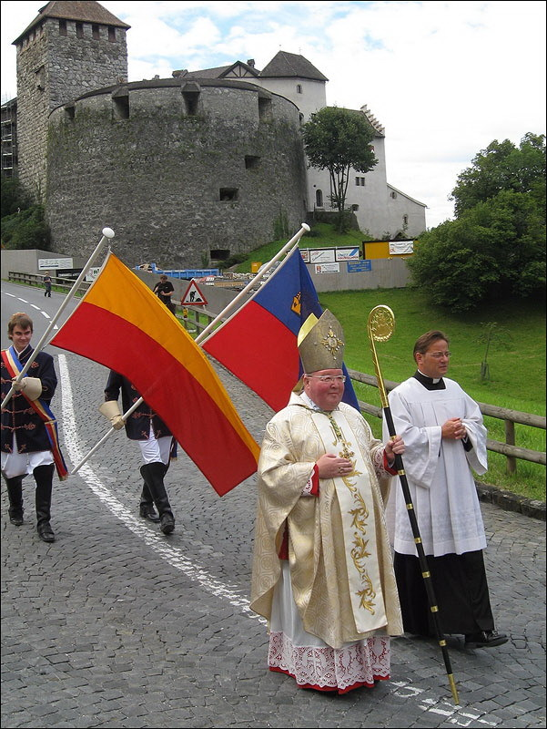
«Für Gott, Fürst und Vaterland» «За Бога, князя и Отечество»

Slide 4
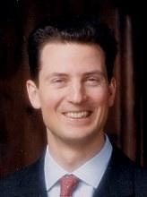
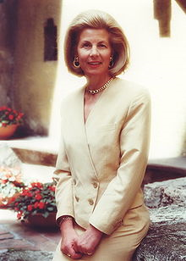
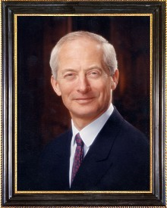
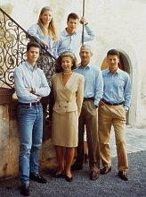
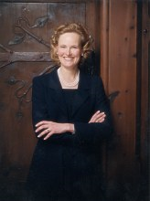
Княжество
Глава государства – князь Ханс-Адам II

Slide 5
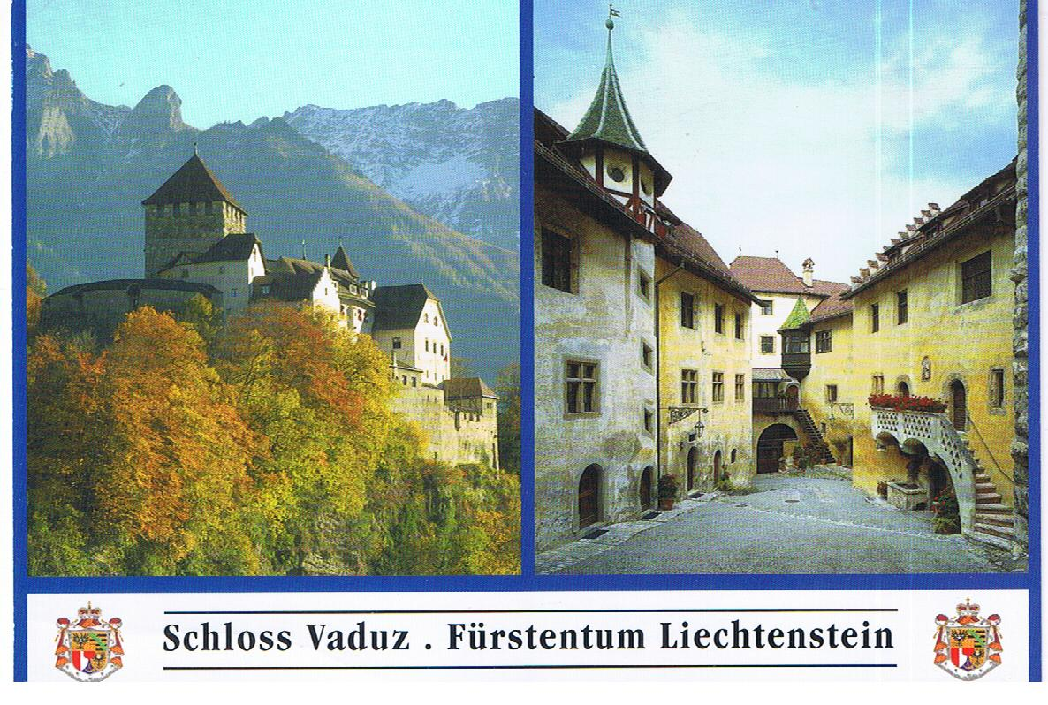
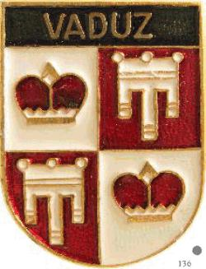
Столица княжества - Вадуц

Slide 6
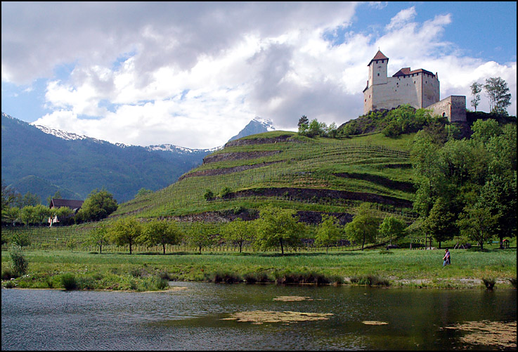
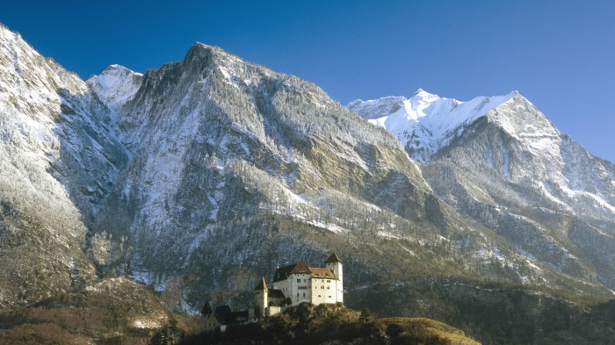
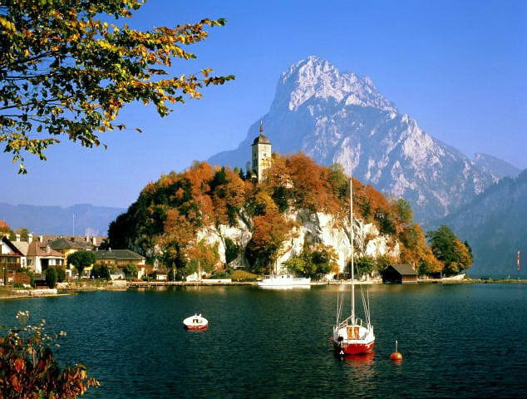
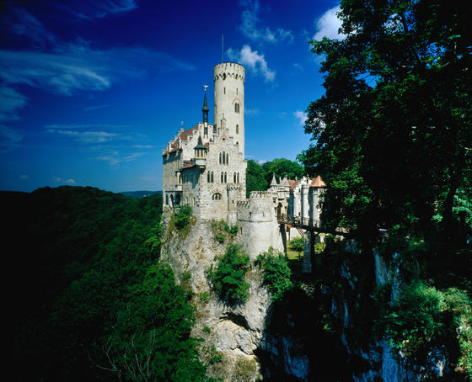
Горная страна

Slide 7
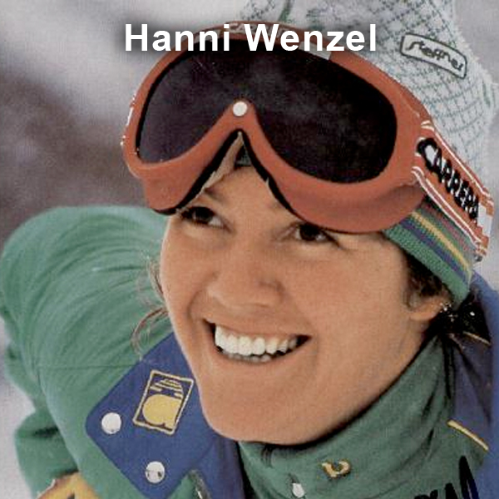
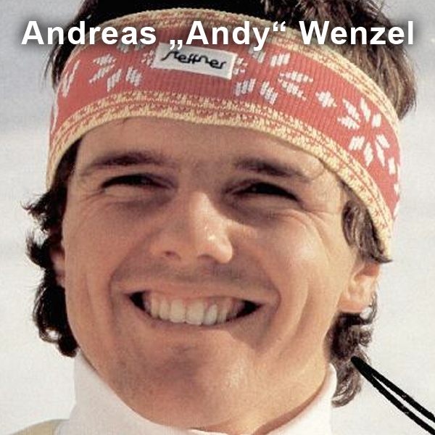
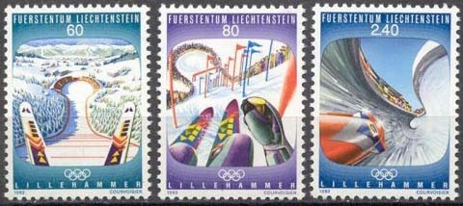
Спорт в Лихтенштейне
Шесть из девяти олимпийских медалей Лихтенштейна завоеваны братом и сестрой Венцель.

Slide 8

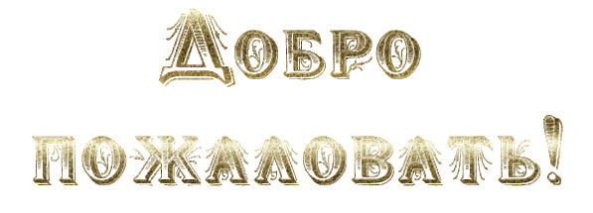

Пригласим жителей Лихтенштейна на Олимпиаду-2014 в Сочи

